Slide 1
Открытый урок
окружающего мира
«Зачем нужны поезда?»
1 класс

Slide 2
Зачем нужны поезда?

Slide 3
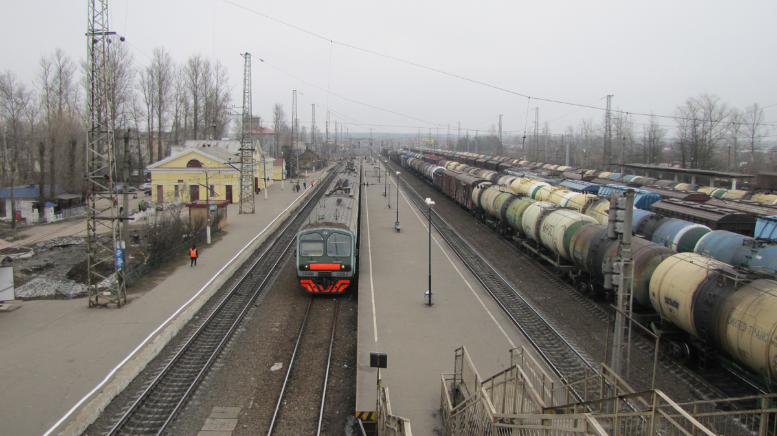
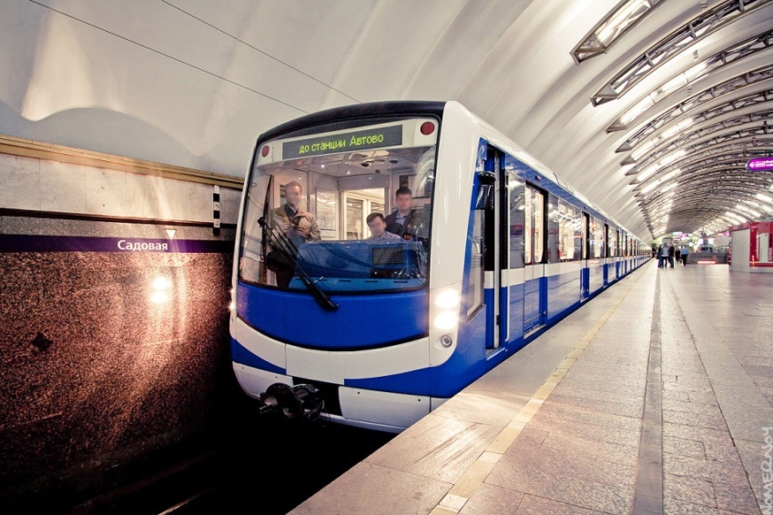
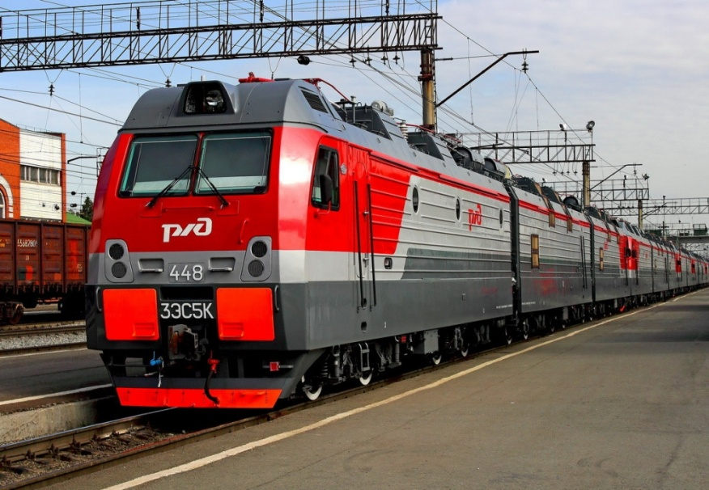

Slide 4
Поезда – это наземный и подземный транспорт.
Поезда нужны для того, чтобы перевозить пассажиров и грузы.
В отличии от автомобилей, поезда передвигаются по железной дороге.

Slide 5
Все поезда ходят по рельсам (это две уходящие вдаль стальные линии).
А для того, чтобы рельсы лежали ровно и никуда не расходились, между ними кладут шпалы.
Шпалы бывают деревянными или бетонными.

Slide 7
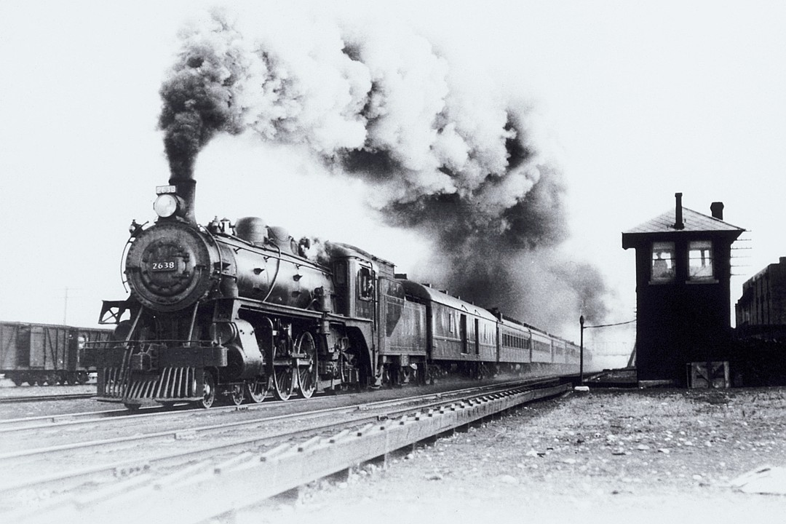
Первая в России железная дорога появилась более 170 лет назад.
По ней ходили паровозы.

Slide 9
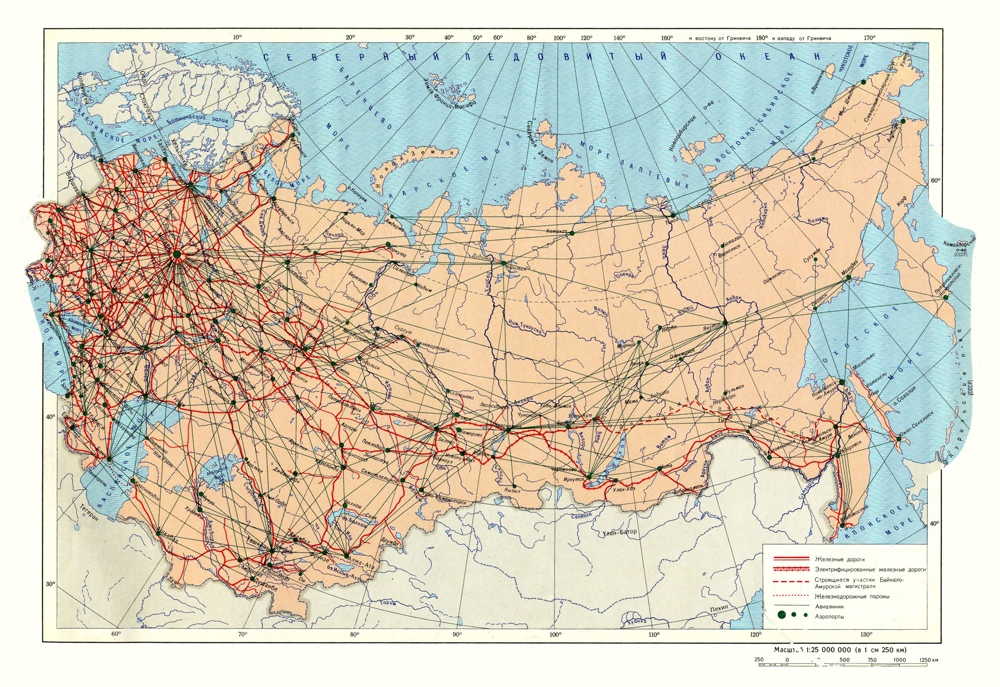
А сейчас в нашей стране построена целая сеть железных дорог.

Slide 10
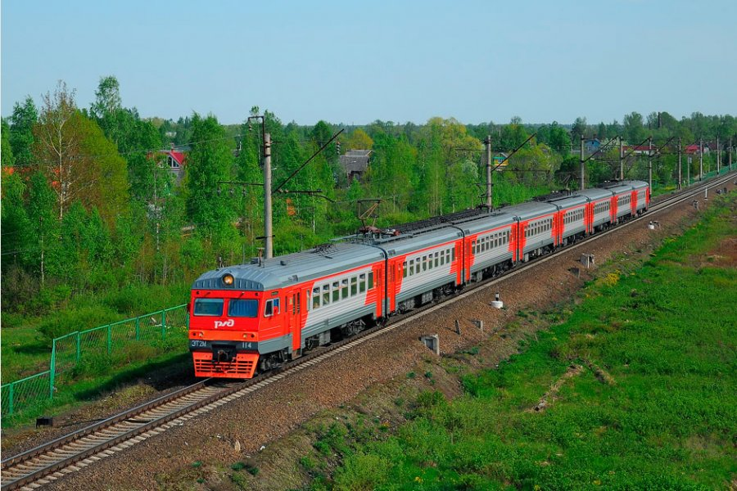
На близкое расстояние от города можно добраться на пригородном поезде – электричке.

Slide 11
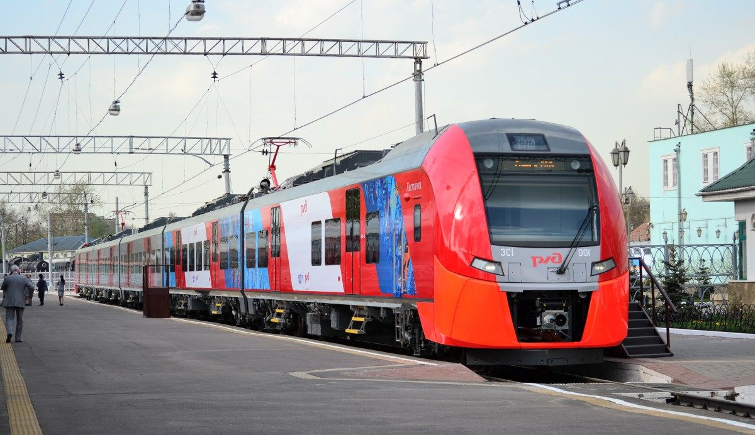
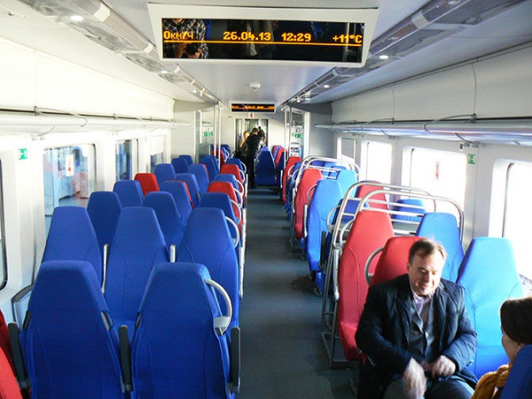
Для того, чтобы доехать до Санкт-Петербурга, жители посёлка Мга предпочитают электричку нового поколения «Ласточка».

Slide 12
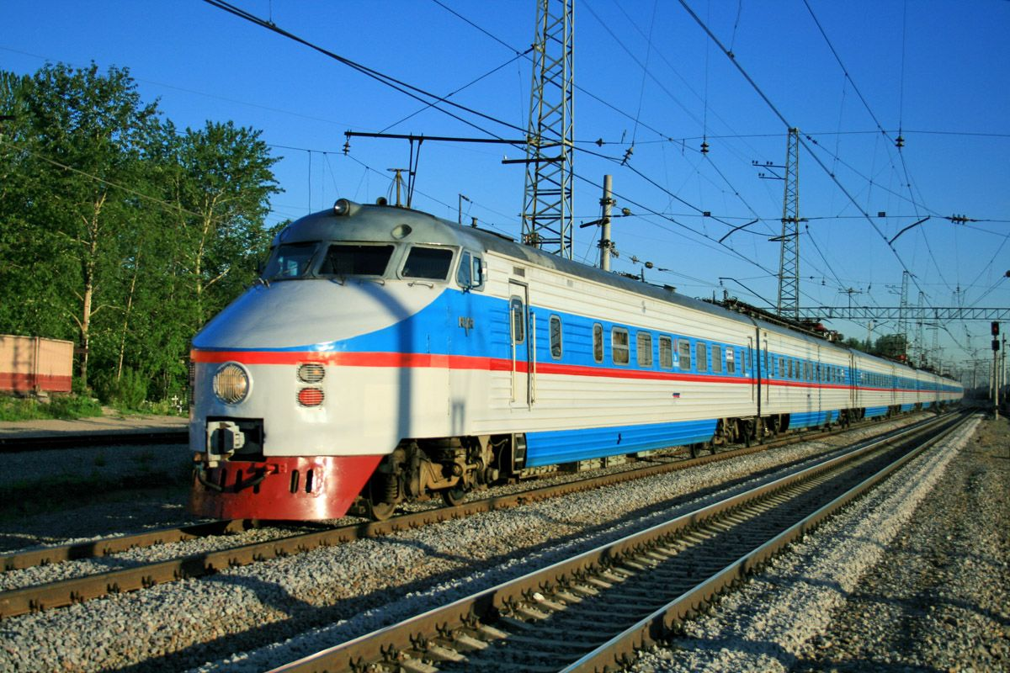
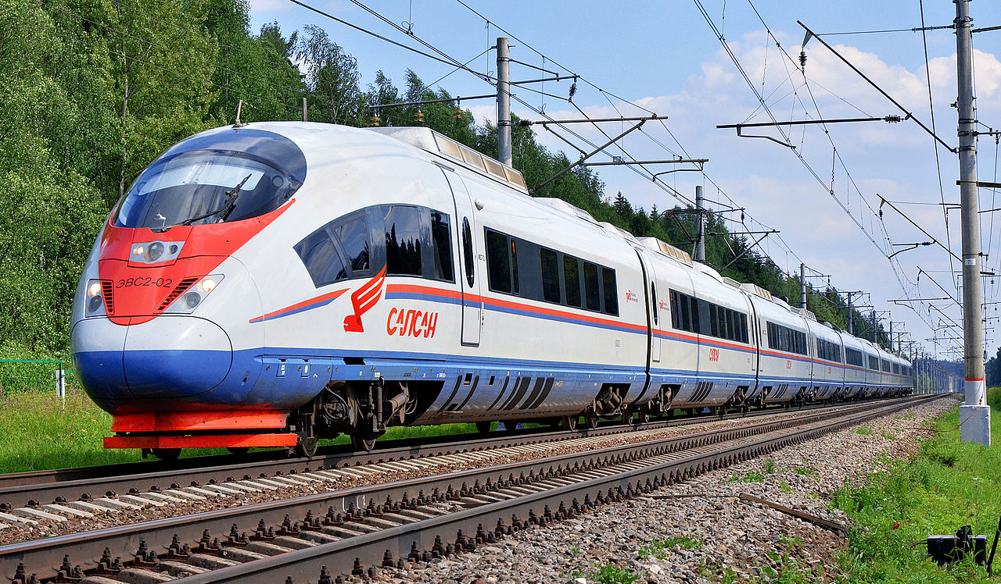
Между Санкт-Петербургом и Москвой пассажиров перевозят высокоскоростные электропоезда.

Slide 13
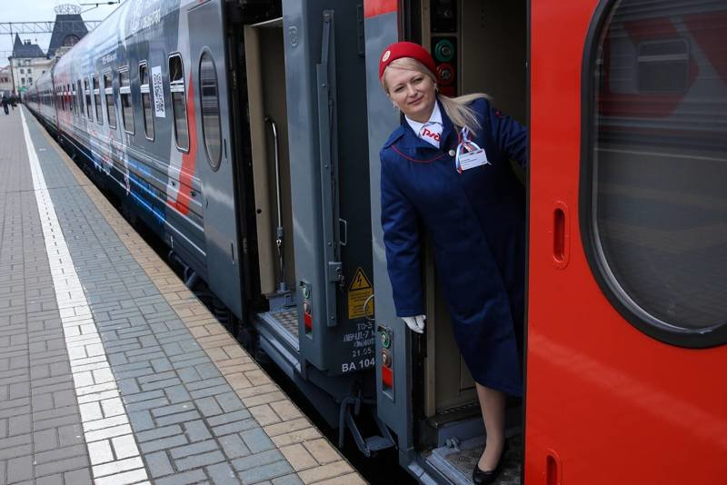
В далёкие города ходят поезда дальнего следования.

Slide 14
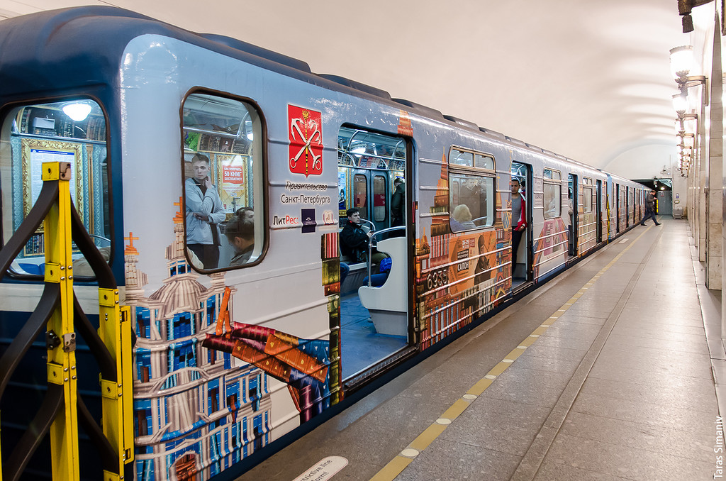
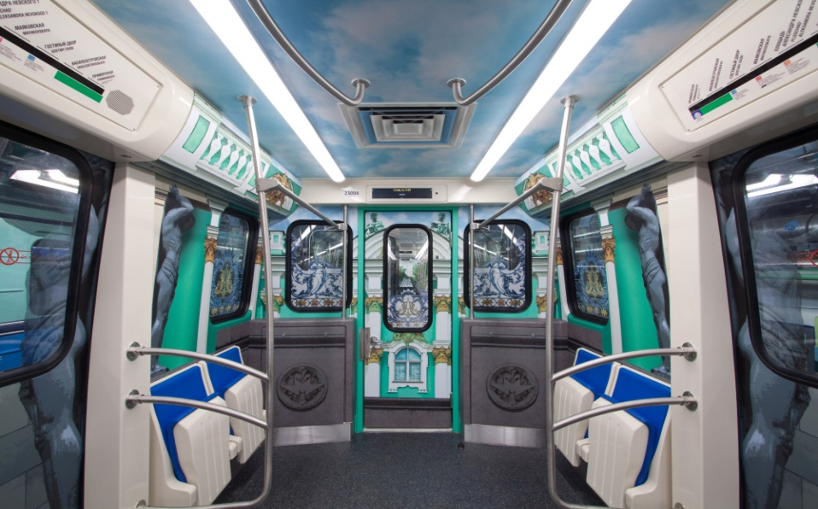
В крупных городах, где живёт больше миллиона человек строят подземные железные дороги – метро.

Slide 15
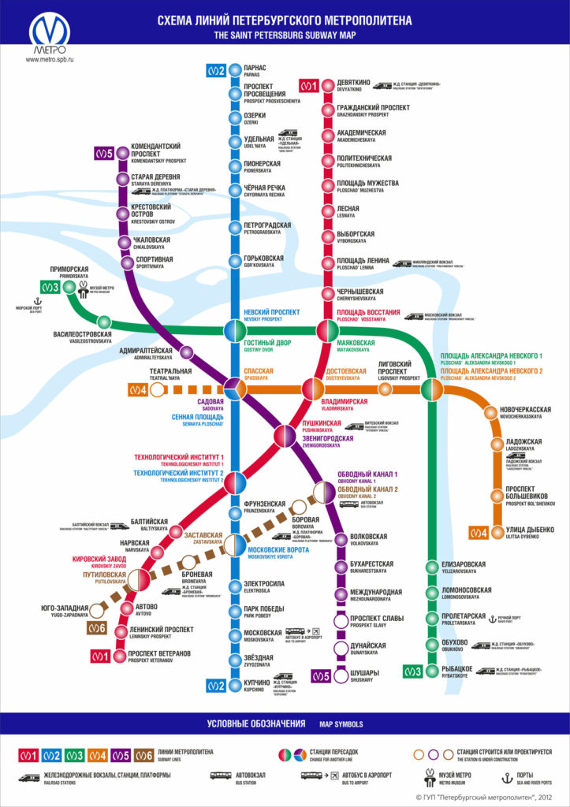
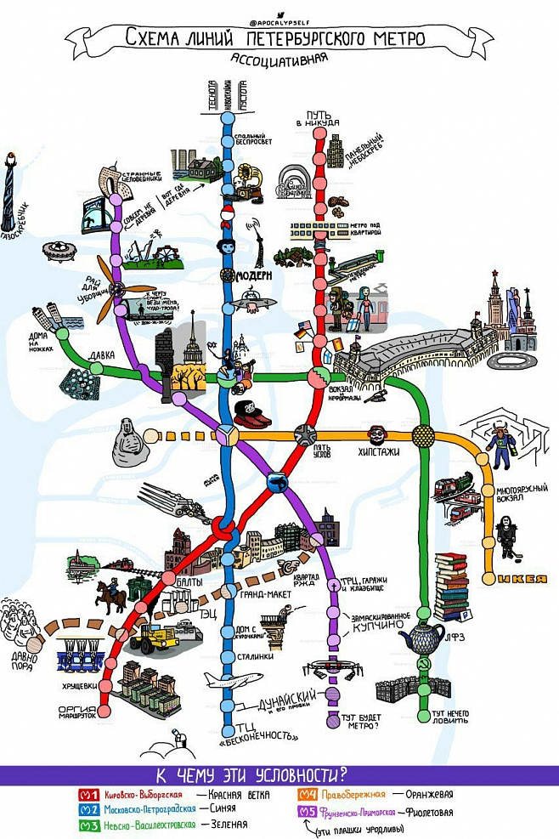

Slide 16
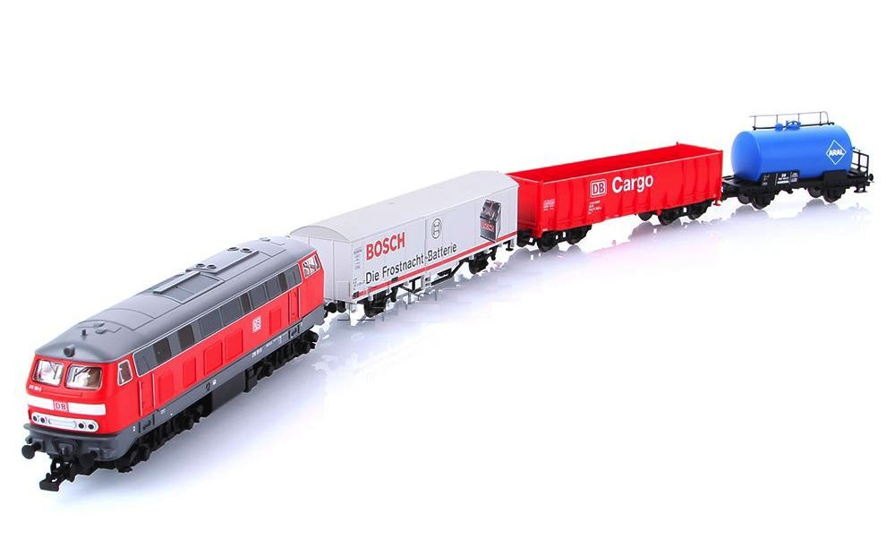
Перевозку грузов в разные города осуществляют товарные поезда.

Slide 17
Вагон – транспортное средство, специально оборудованное для перевозки грузов по рельсовым путям.

Slide 18
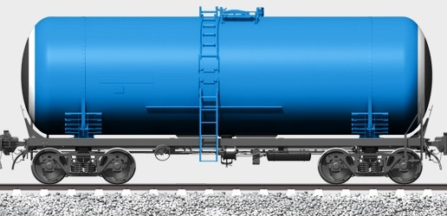
Цистерны предназначены для перевозки жидких веществ (нефти, бензина, кислот, воды, молока и газообразных грузов).
Цистерны имеют цилиндрическую форму корпуса.

Slide 19
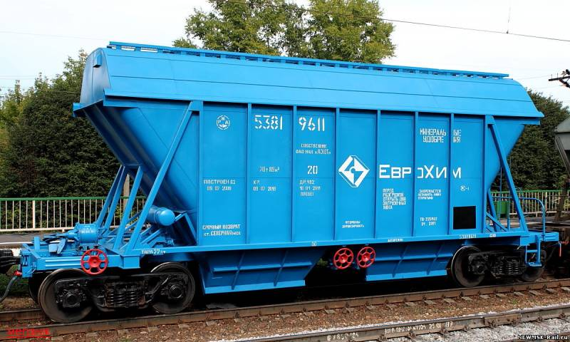
Хоппер - саморазгружающийся бункерный грузовой ж/д вагон для перевозки массовых сыпучих грузов (угля, руды, цемента, зерна).

Slide 20
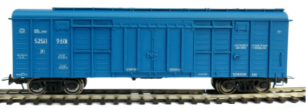
Грузовой вагон с высокими бортами, предназначенный для перевозки грузов (руда, уголь, зерно, лесоматериалы и т. п.).

Slide 21
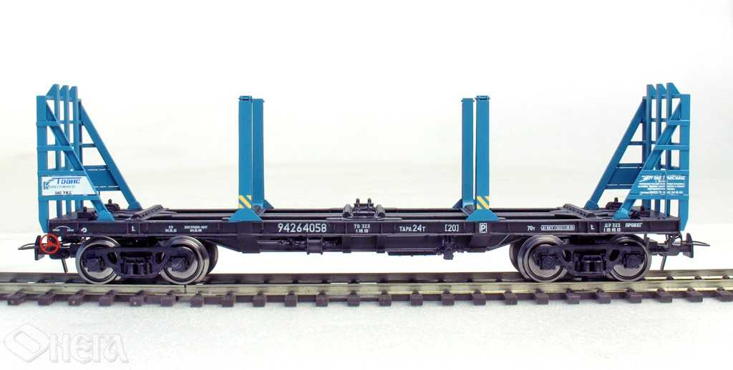
Железнодорожная платформа - предназначена для перевозки длинномерных грузов, контейнеров и оборудования, лесоматериалов, машин, не требующих укрытия от атмосферных осадков.

Slide 22
Для чего нужны эти поезда?

Slide 23
Существуют специализированные поезда.

Slide 24
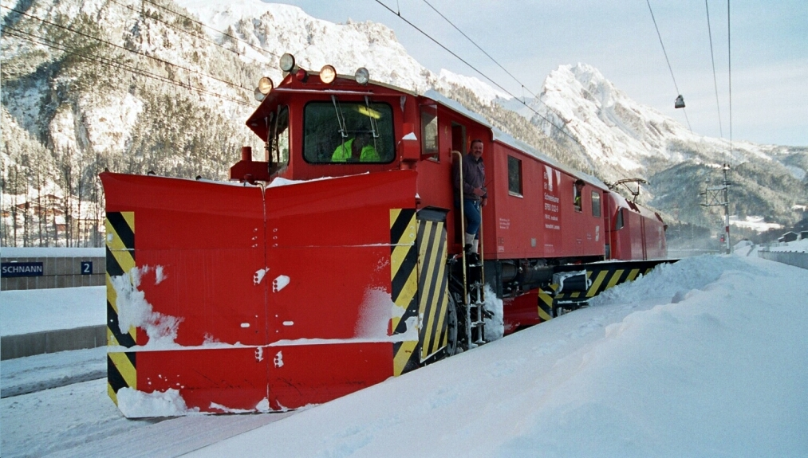
Снегоочиститель (путевая машина)

Slide 25
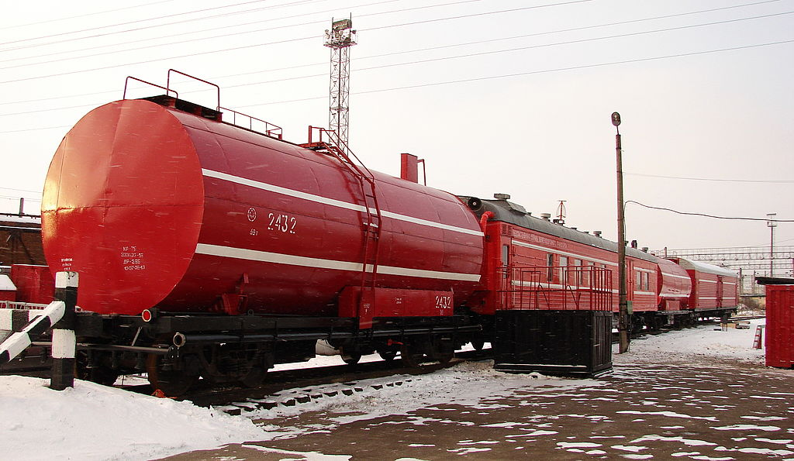
Пожарный поезд

Slide 26
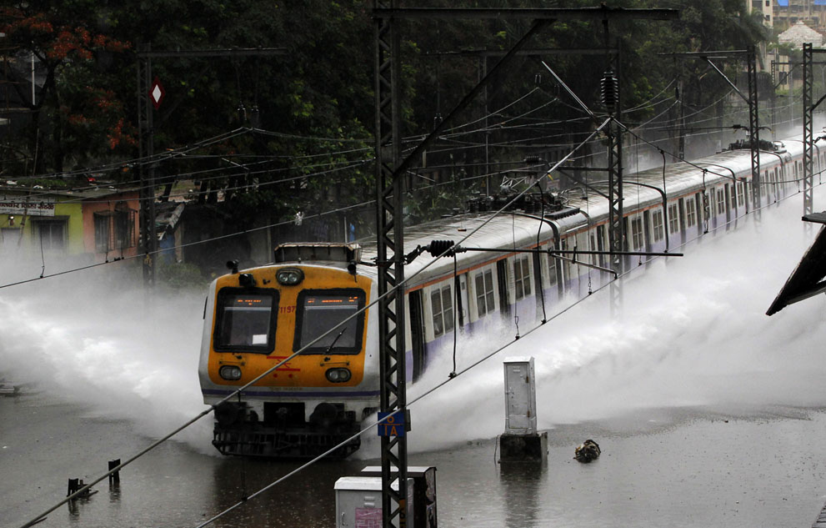
Противопаводковый поезд

Slide 27
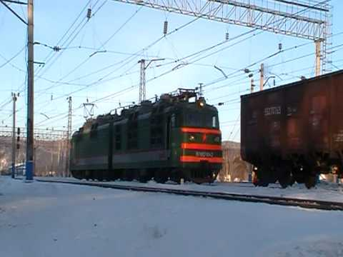
Локомотив - толкач

Slide 28
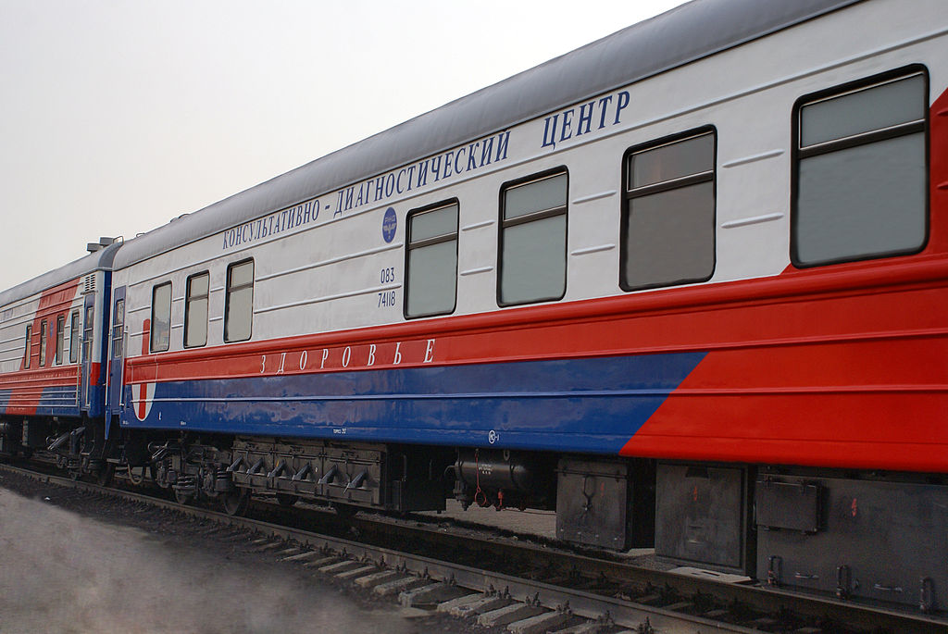
Санитарный поезд

Slide 29
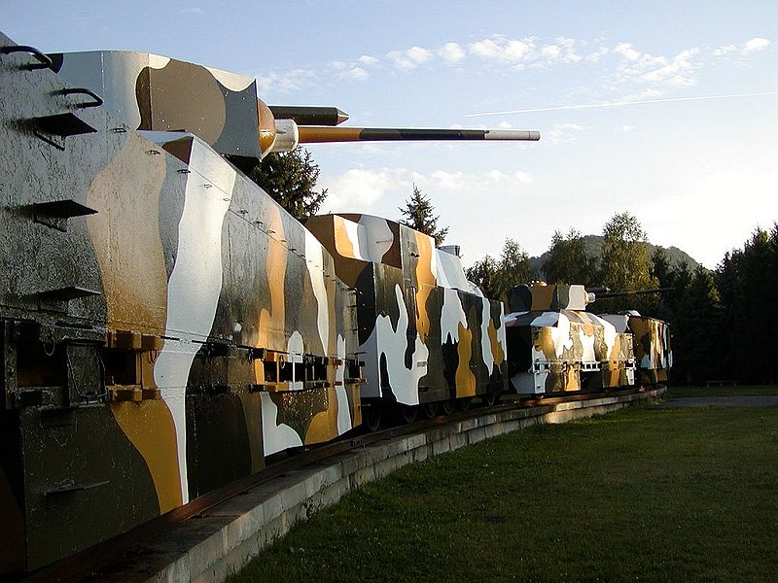
Бронепоезд

Slide 30
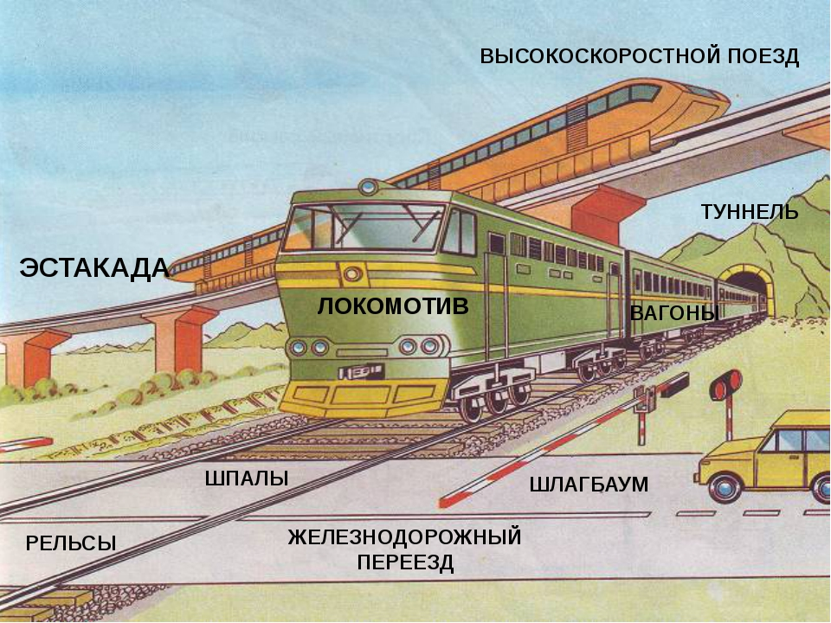
Как устроены железные дороги

Slide 31
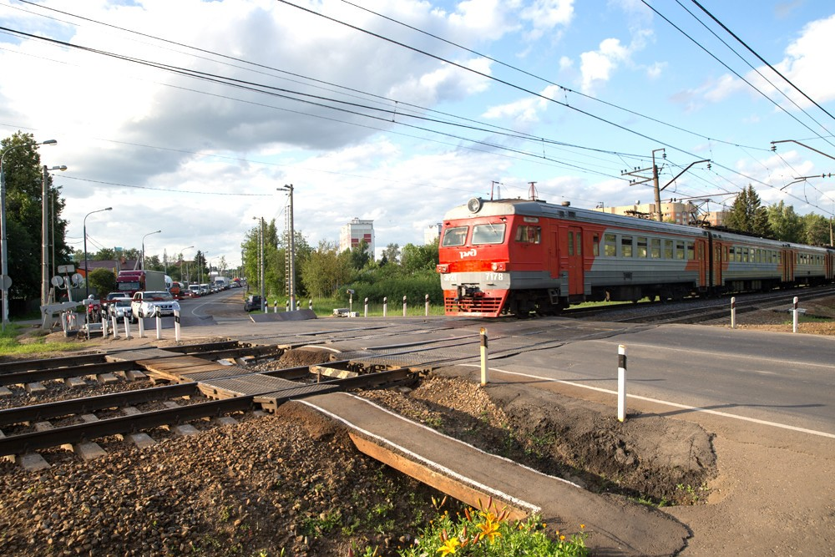
Железнодорожный переезд —пересечение железнодорожных путей и автомобильной дороги.

Slide 32
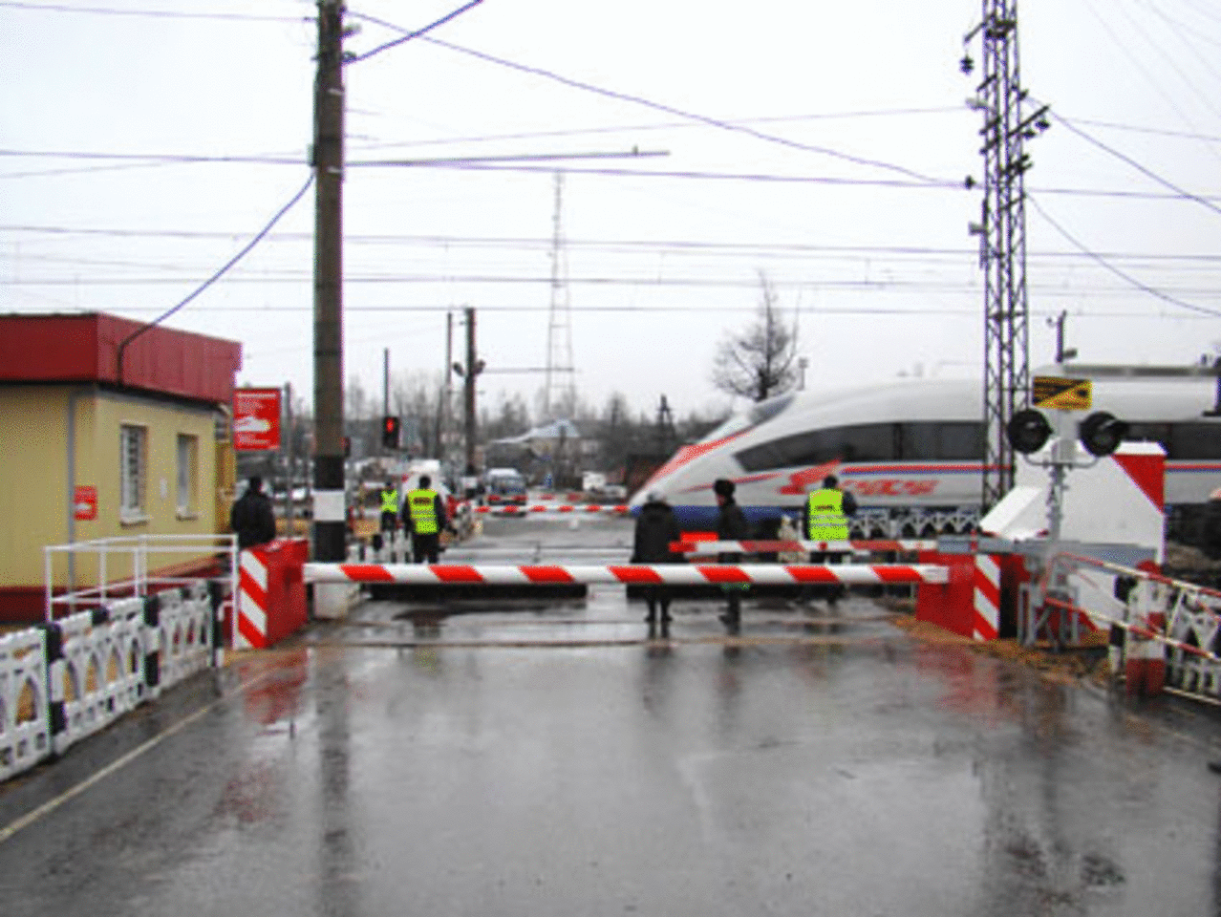
Шлагбаум – подвижная перекладина, при помощи которой открывают и закрывают путь на ж/д.

Slide 33
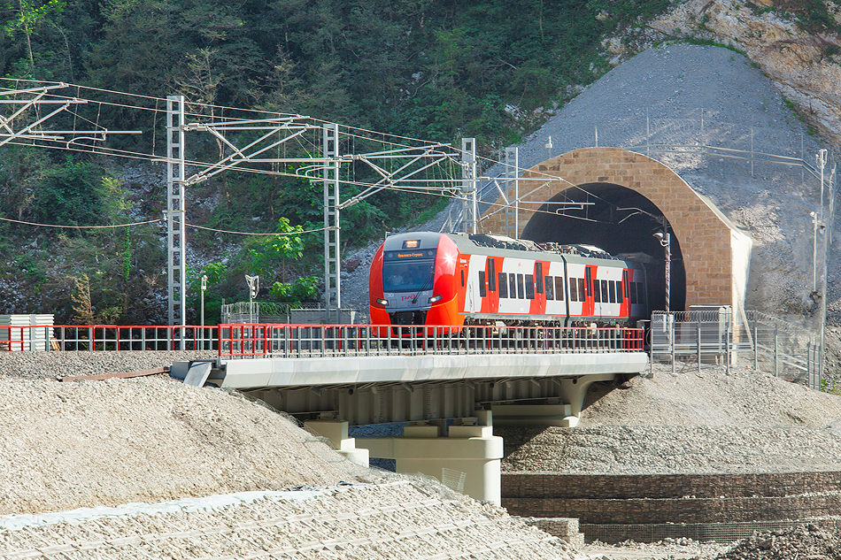
Тоннель – сооружение в виде сквозного коридора, прохода под землей или в горах.

Slide 34
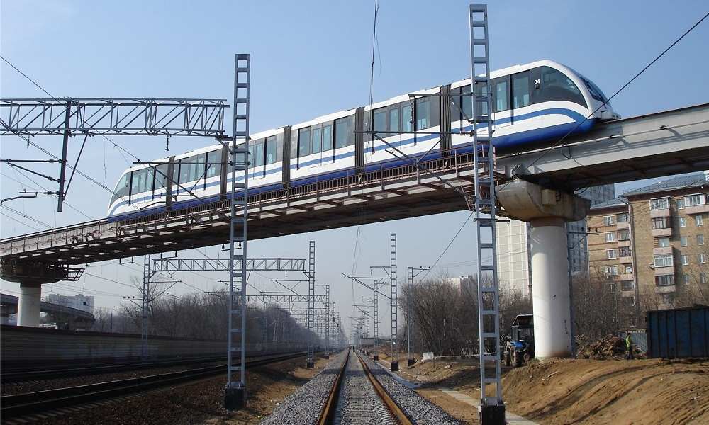
Эстакада - сооружение в виде моста.

Slide 35
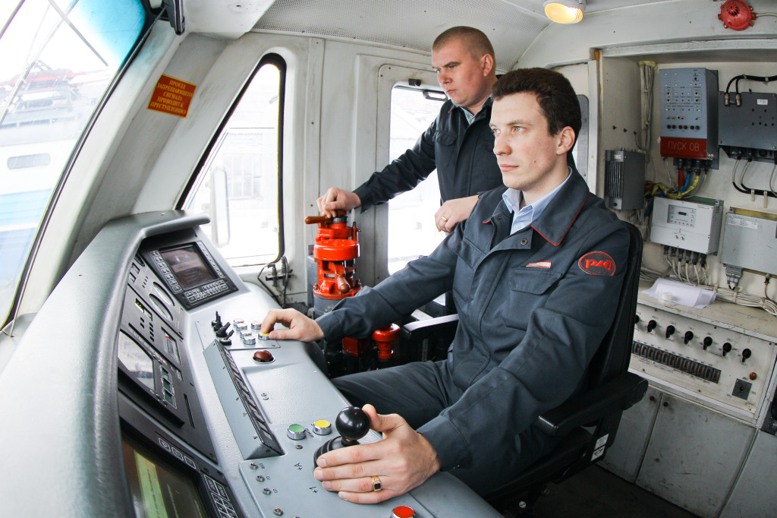
Любым поездом управляет машинист и помощник машиниста, которые находятся в головной кабине.

Slide 36
В некоторых городах нашей страны: Санкт-Петербурге, Москве, Нижнем Новгороде и др. есть детские железные дороги.
Работают они в летнее время и обслуживают их только школьники: машинисты, проводники, ревизоры – это дети.

Slide 37
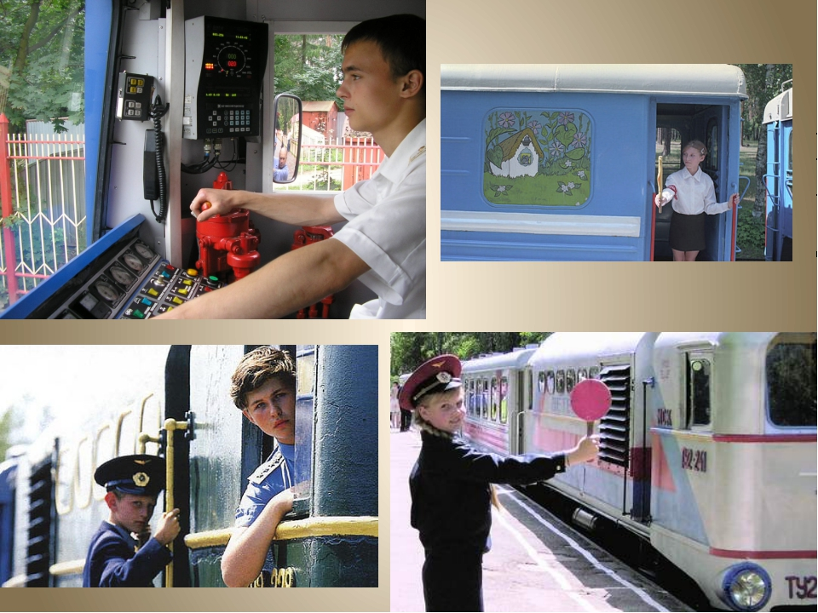

Slide 38
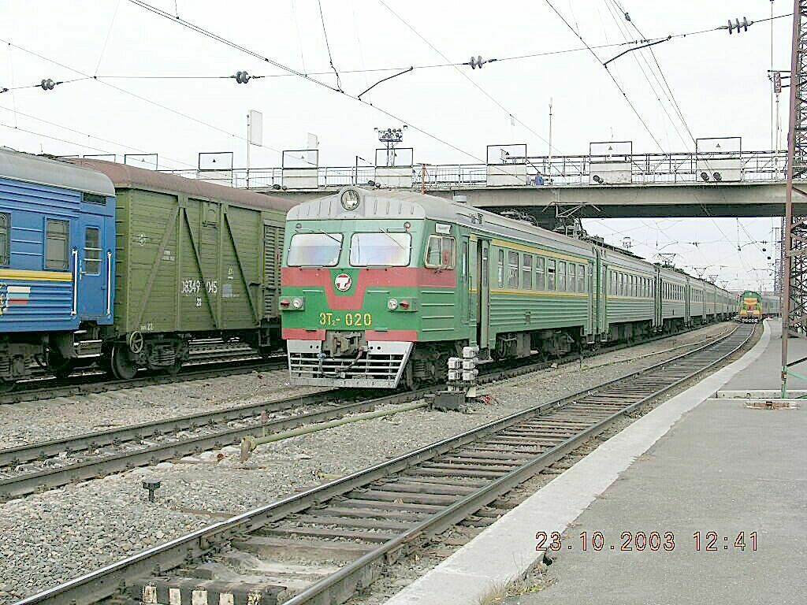
Игра «Узнай место».

Slide 41
Проверь себя:
1. Муравьишка поедет на дачу на электричке.
2. В театр Муравьишка поедет на метро.
3. В другой город Муравьишка поедет на поезде дальнего следования.

Slide 42
Поезд – транспорт прошлого или будущего?

Slide 43
Вывод:
поезда – это наземный и подземный транспорт. В отличие от автомобилей, поезда передвигаются по железной дороге. Поезда нужны для того, чтобы перевозить пассажиров и грузы.
Спасибо за сотрудничество)))

